Slide 1
Компетенция
Изготовление мороженого

Slide 2
«Изготовление мороженого»
Это одно из современных направлений и одна из самых крупных отраслей пищевого производства в России . Индустрия «Мороженого» сейчас выходит на новые обороты и новые тенденции. Компетенция «изготовления мороженого» входит в такие профессии как «Повар» и «Кондитер»
Цель компетенции – развитие направления, изготовления холодных десертов в рамках «Концепция-развития творческой (креативной) гастрономической индустрии,достойный, эффективный труд и успешное предпринимательство».
Вид деятельности
Изготовление основных компонентов мороженого
Изготовление готовой продукции.
Изготовление дополнительных компонентов мороженого

Slide 3
Актуализация компетенции и профессиональные стандарты
«Изготовление мороженого»
На основании указа Президента РФ от 21.07.2020 года № 474 о национальных целях развития Российской Федерации на период до 2030года.
На основании распоряжения Правительства РФ от 20 сентября 2021 г. № 2613-р об утверждении концепции развития творческих (креативных) индустрий и механизмов осуществления их государственной поддержки в крупных и крупнейших агломерациях до 2030 года.
Профессиональные стандарты:
33.011 – Повар
33.010 – Кондитер
22.002-Специалист по технологии продуктов питания животного происхождения
Федеральные государственные стандарты среднего профессионального образования:
43.01.09 – Повар, кондитер
43.02.15 – Поварское и кондитерское дело
ПРИКАЗ от 2 августа 2013 г. № 795 ОБ УТВЕРЖДЕНИИ ФЕДЕРАЛЬНОГО ГОСУДАРСТВЕННОГО ОБРАЗОВАТЕЛЬНОГО СТАНДАРТА СРЕДНЕГО ПРОФЕССИОНАЛЬНОГО ОБРАЗОВАНИЯ ПО ПРОФЕССИИ 260201.02 ИЗГОТОВИТЕЛЬ МОРОЖЕНОГО

Slide 4
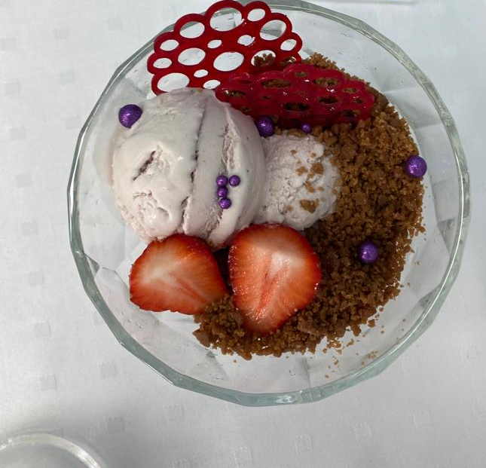
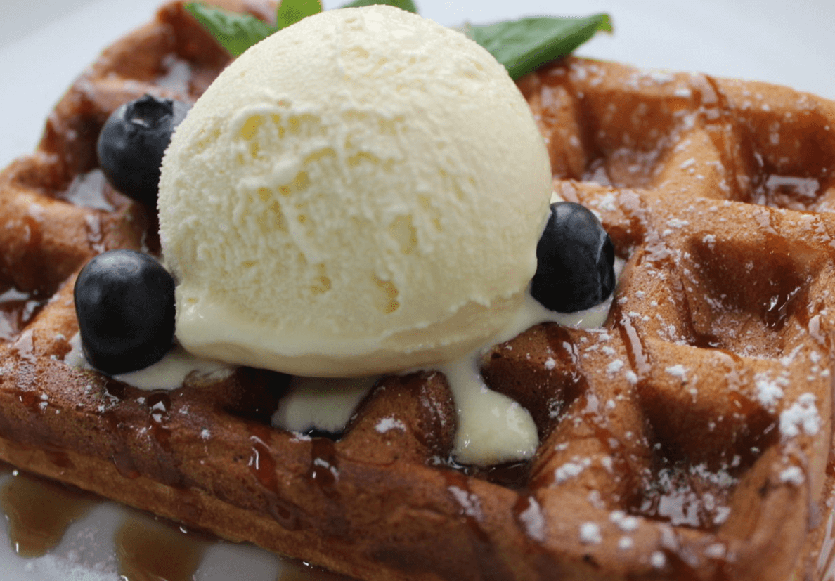
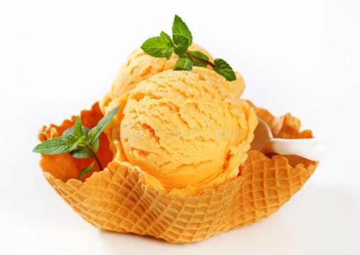
Пример конкурсного задания компетенции «Изготовление мороженого»
1. Изготовление твердого мороженого с подачей в креманке
2. Подача брюссельских вафель с мороженым
3. Подача в вафельной корзинке

Slide 5
ТРУДОУСТРОЙСТВО СПЕЦИАЛИСТА
«Мастер пищевого арт-декора»
Отраслевая принадлежность компетенции относиться к сегменту «Торговля и питание» по направлениям: отели, рестораны, кафе, мини предприятия, столовые, комбинаты питания.
К потенциальным работодателям относятся, как государственные учреждения, так и частные организации малого, среднего и крупного предпринимательства: от холдингов до индивидуальных предпринимателей.
Участники так же могут быть самостоятельными индивидуальными предпринимателями или входить в категорию самозанятого населения.
На предприятия общественного питания конкурсанты могут работать в должности:
•​Варщик
•​Вафельщик
•​Глазировщик мороженого и сырков
•​Закальщик мороженого
Фризерщик
При полном освоении профессии повар/кондитер или специальности поварское и кондитерское дело, участник компетенции может занимать полноценно штатную единицу с расширенным функционалом.

Slide 6
Добро пожаловать
в мир
индустрии пищевой отрасли!
«ИЗГОТОВЛЕНИЕ МОРОЖЕНОГО»
Партнер развития компетенции
Ассоциация кулинаров «Вкус Мира РУС»
АО «БРПИ»

